Slide 1
졸업 논문
단방향 순환형 1vs1 전투 게임에서
맵 구조가 전투 리듬 사이클에 미치는 영향
— 루덴스를 중심으로
맵 디자인
고서연
게임공학과
2021180002
연구 자료

Slide 2

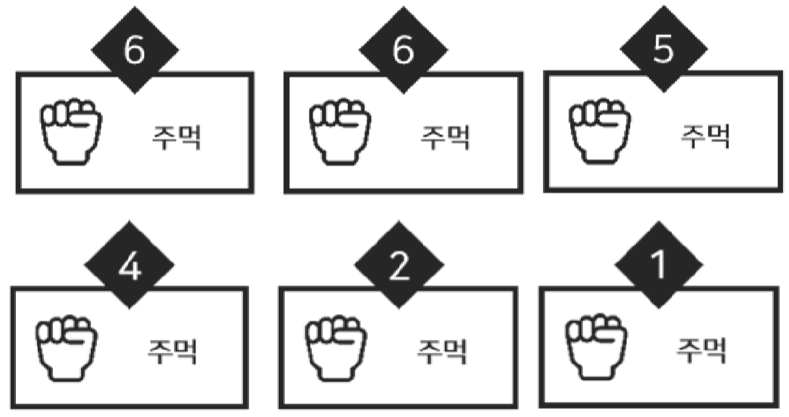
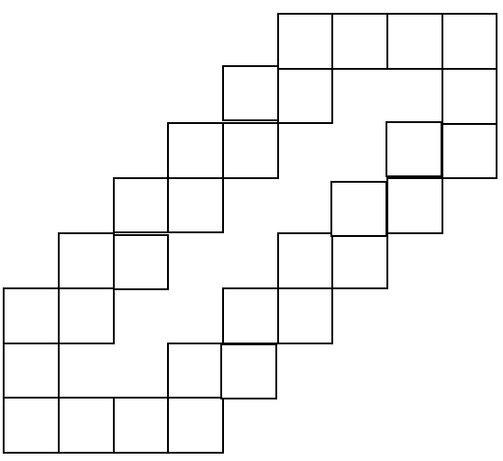
문서 목적 및 설계 원칙
실험에 사용될 보드판 형식의 대전 맵을 설계하기 위한 문서
본 연구의 목적은 맵 구조가 전투 리듬에 미치는 영향을 분석하는 것이며,
이를 위해 실험 결과가 사전에 결정되는 구조를 배제하는 것을 최소 조건으로 삼는다.
설계 원칙
1.
선/후공 또는 특정 전략이 승패를
결정론적으로 고정하지 않도록 한다.
2.
특정 무기 구성만으로
승리가 확정되는 극단적 편향을 배제한다.
3.
맵 규모를 최소화한다.
불필요한 이동만 반복되는 구조를 배제하여
사이클의 진입, 유지, 이탈이
명확히 드러나게끔 한다.
선/후공에 따라 유불리가 발생할 수는 있으나,
특정 조건이 항상 승리하는 필승 구조는 배제한다.
단, 무기 간 유불리는 존재할 수 있으며,
이는 연구 분석 대상에 포함된다.
ex) 3-3 규칙이 없는 오목
(선공이 무조건 승리하는
필승법이 존재함)
ex) 주먹 도배 덱
(도배 덱이 무조건 승리하는
필승법이 존재함)
ex) 구간 반복 맵
(아무 의미도 없이
이동만 반복하게 됨)
4.
각 맵은 전투 리듬의 3단계 중 하나 이상을 강조하도록 한다.
맵 마다 전투 리듬의 진입, 유지, 이탈 중 하나 이상의 요소가 구조적으로 두드러지게 한다.

Slide 3
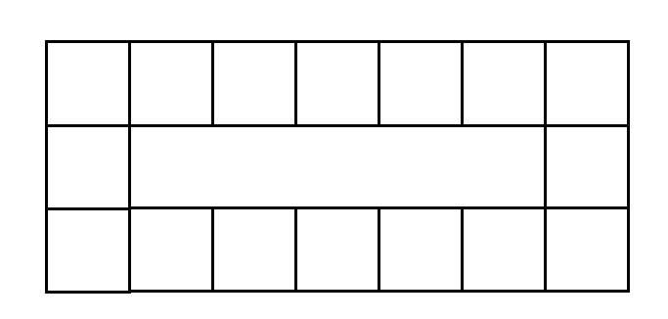
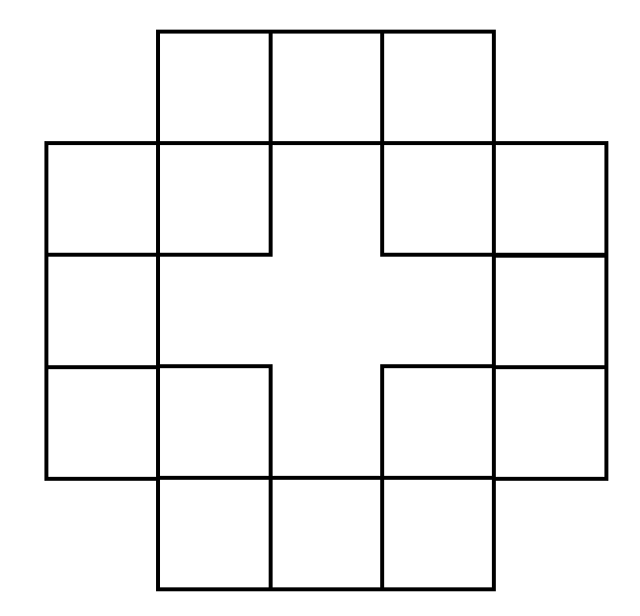
설계 가정
본 설계 가정은 검증 대상이 아니라, 실험 설계를 위한 전제적 논리이다.
맵이 어떤 의도와 논리에 따라 구성되었는지를 명시한다.
설계 원칙
4.
각 맵은 전투 리듬의 3단계 중 하나 이상을 강조하도록 한다.
맵 마다 전투 리듬의 진입, 유지, 이탈 중 하나 이상의 요소가 구조적으로 두드러지게 한다.
설계 가정
<진입>
직선 구간이 길수록
<유지>
코너 구간이 넓을수록
<이탈>
완충 지대가 넓을수록
설계 변수 1
설계 변수 2
설계 변수 3
전투 리듬 진입이 빨라질 가능성이 높다.
전투 리듬 유지 구간이 길어질 가능성이 높다.
전투 리듬 이탈 빈도가 증가할 가능성이 높다.

Slide 4
개념 정의 1
맵의 구성 단위 ‘구간’의 의미를 명확히 규정하여,
이후 설계 및 분석 전반에서 일관된 해석 기준을 유지한다.
구간
일직선으로 연속 배치되거나, 방향 전환을 포함하는 형태로 연속 배치된 타일 묶음
<직선 구간>
동일한 방향으로 4칸*
이상의 타일이 연속 배치된 구간
<코너 구간>
방향 전환이 1회 또는
2회 이상 연속적으로 발생하는 구간
서로 인접한 두 구간은 경계에서 하나 이상의 타일을 공유한다.
직선 구간: 0개
코너 구간: 4개 (길이: 5칸)
직선 구간: 2개 (길이: 7칸)
코너 구간: 4개 (길이: 3칸)
방향 전환이 연속적으로 발생하는 구조이므로
전체가 하나의 코너 구간으로 분류
*3칸이 아닌 4칸인 이유: 앞과 뒤가 코너 구간으로 이루어져 3칸만이 연속된 직선 배열의 경우, 앞 뒤 코너 구간과 완전히 겹치게 됨

Slide 5
개념 정의 2
전투 리듬 분석의 기준 단위를 맵 구조에 기반해 고정하기 위해,
‘핵심 구간’과 ‘완충 지대’를 구조적 개념으로 정의한다.
설계 가정
<핵심 구간>
교전이 장기화되기 쉬운 공간 단위로,
6칸* 이상 연속된 직선 또는 코너 구간
<이탈>
완충 지대가 넓을수록
설계 변수 3
구간 단위
전투 리듬 이탈 빈도가 증가할 가능성이 높다.
<완충 지대>
전투 리듬이 완화되기 쉬운 구조적 연결 영역으로,
두 개 이상의 핵심 구간 사이에 위치한 타일들의 집합
타일 단위
핵심 구간 A
완충 지대 (5칸)
*6칸인 이유: 루덴스 무기의 최대 이동 거리 및 공격 사거리가 6이므로
핵심 구간 B

Slide 6
추가 설계 원칙
그런데 과연...
설계 가정
<진입>
직선 구간이 길수록
<유지>
코너 구간이 넓을수록
<이탈>
완충 지대가 넓을수록
설계 변수 1
설계 변수 2
설계 변수 3
전투 리듬 진입이 빨라질 가능성이 높다.
전투 리듬 유지 구간이 길어질 가능성이 높다.
전투 리듬 이탈 빈도가 증가할 가능성이 높다.
완충지대가 넓어서 전투 리듬 이탈 빈도가 증가하는 것이 맞을까?
핵심 구간 A
완충 지대가 있으려면 핵심 구간이 2개 이상 존재해야 하기에,
핵심 구간의 존재 자체로 전투 리듬 이탈 빈도가 증가한 것은 아닐까?
<진입> 맵과 <유지> 맵 또한 핵심 구간의 개수 0~1개, 2개로 설계해 비교군이 되어야 한다.
핵심 구간 B

Slide 7
<진입> 맵 후보
직선 구간의 길이를 무기 사거리 및 이동 거리의 최대 값인 6칸이상으로,
직선 구간 외의 형태는 최소화했다.
나머지 맵의 크기가 16, 18칸임을 고려해 그 중에서도
직선 구간의 길이를 최대한 늘려 총 18칸, 직선 구간 8칸으로 설계했다.
타일 총합: 18칸
핵심 구간: 2개, 각 8칸
완충 지대: 2칸
직선 구간: 2개, 각 8칸
코너 구간: 4개, 각 3칸

Slide 8
<유지> 맵 후보
연속 및 중첩된 코너 구간으로 구성해 면적을 넓히고, 동시에 핵심 구간 조건을 만족하지 않도록 조정했다.
코너 구간 외의 형태는 최소화해 설계했다.
타일 총합: 16칸
핵심 구간: X
완충 지대: X
직선 구간: X
코너 구간: 4개, 각 5칸

Slide 9
<이탈> 맵 후보
직선 구간, 코너 구간 각각 하나를 배정해 핵심 구간 총 2개로 설계하고,
위 조건을 만족하면서도 맵 크기를 최소화할 수 있도록 핵심 구간 2개 사이에 완충 지대 5칸을 배정했다.
타일 총합: 18칸
핵심 구간: 2개, 각 6칸, 7칸
완충 지대: 5칸
직선 구간: 3개, 각 4, 5, 6칸
코너 구간: 4개, 각 3, 7칸

Slide 10
<이탈> 맵 후보

Slide 11
<이탈> 맵 후보

Slide 12
<이탈> 맵 후보

Slide 13
<이탈> 맵 후보

Slide 14
<이탈> 맵 후보

Slide 15
<이탈> 맵 후보

Slide 16
<이탈> 맵 후보

Slide 17
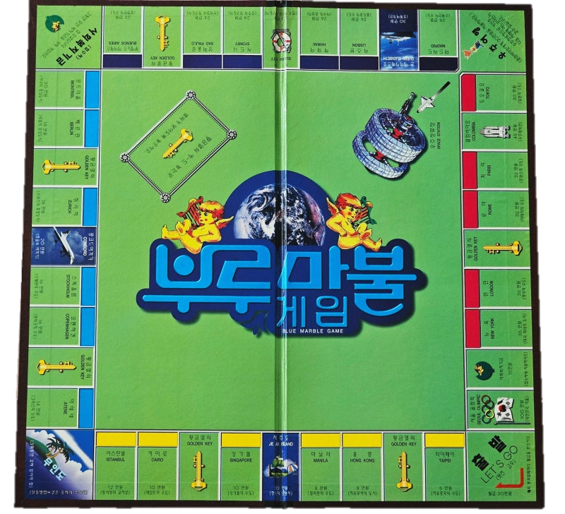
고정된 단일 이동 방향을 따르며,
서로 반대 방향으로만 이동할 수 있고,
단 하나의 경로가 순환 구조를 이루는 맵
핵심 개념
플레이어가 상대의 공격 사거리를
기준으로 교전에 진입하고,
이탈하기까지 한 사이클
단방향 순환형 맵과 전투 리듬의 정의
단방향 순환형 맵
전투 리듬
이하의 3(또는 2) 단계
방향 고정
역방향 이동 불가
후진 불가
상대 플레이어의 공격 사거리 안으로 들어가,
교전이 발생할 수 밖에 없는 상태를 만드는 단계
전투 리듬 진입
단일 경로
분기, 지름길 없음
교전이 시작된 이후, 양측이 상대의 사거리
안팎을 오가며 상태가 지속되는 단계
전투 리듬 유지
한 사이클
순환 및 폐쇄
연결된 맵의 시작과 끝
플레이어 중 하나가 상대 플레이어의 공격
사거리에서 벗어나 교전 상태를 해소하는 단계
전투 리듬 이탈
1vs1이고 서로 다른 출발점과
정반대의 이동 방향을 갖는
부루마블

Slide 18
연구 방법
게임 규칙 통제
게임 형식
1vs1 턴제 전략 게임
맵 구조 | 단방향 순환형 맵
승리 조건 | 상대의 체력을 0으로 만들면 승리
체력 | 양측 플레이어 모두 5
데미지 | 모든 무기 공격 데미지 1

Slide 19
<진입> 맵 후보 1
직선 구간의 길이를 무기 사거리 및 이동 거리의 최대 값인 6칸이상으로,
직선 구간 외의 형태는 최소화하해 설계했다.
22칸
20칸
16칸
완충 지대 10칸
완충 지대 8칸
완충 지대 10칸
5칸 코너 구간이 하나 존재해
(이하 생략)
하나의 핵심 구간 외에
5칸, 4칸 직선 구간이 있다.
5칸 코너 구간이 4개씩이나 존재해
서, 오브, 환도, 쌍검의 활용처를 마련한다.
5칸 코너 구간이 2개씩이나 존재해
(이하 생략)
2개의 핵심 직선 구간 외에 짧은 직선 구간이 있다.
5칸 코너 구간이 2개씩이나 존재해
(이하 생략)
완충 지대 2칸
16칸
18칸
20칸
14칸
완충 지대 4칸
완충 지대 6칸
완충 지대 0칸
무기 중 무려 4종(서, 오브, 환도, 쌍검)이 0~2칸의 공격 범위를 가진 반푼이가 되므로 단순 직사각형 맵은 배제하는 것이 좋을 것 같다.

